Slide 1




KẾ HOẠCH BÀI DẠY
Lớp 1
-----o0o-----
Tiết 8: Luyện tập
Môn: Toán:
GV: Nguyễn Thu Thủy

Slide 2


Luật chơi
Quản trò yêu cầu: VD“Tôi cầ 5 cái bút”. Nhóm nào lấy đủ 5 chiếc bút nhanh nhất được 2 điểm. Nhóm được 10 điểm trước sẽ thắng cuộc
Trò chơi:
Tôi cần, tôi cần!

Slide 3

Thứ hai ngày 7 tháng 9 năm 2020
Toán:
Luyện tập
Mỗi chậu có mấy bông hoa?
1

Slide 4
Thứ hai ngày 7 tháng 9 năm 2020
Toán:
Luyện tập
Mỗi chậu có mấy bông hoa?
1

Slide 5
Thứ hai ngày 7 tháng 9 năm 2020
Toán:
Luyện tập
Mỗi chậu có mấy bông hoa?
1

Slide 6
Thứ hai ngày 7 tháng 9 năm 2020
Toán:
Luyện tập
Mỗi chậu có mấy bông hoa?
1

Slide 7
Thứ hai ngày 7 tháng 9 năm 2020
Toán:
Luyện tập
Trò chơi “ Lấy cho đủ số hình”
2
Cách chơi
Mỗi nhóm 2 bạn: Một bạn viết số ra bảng con, bạn còn lại lấy hình tương ứng rồi cùng đọc VD “Có 4 hình tròn. Số 4”. Sau đó đổi vai cùng thực hiện.

Slide 8
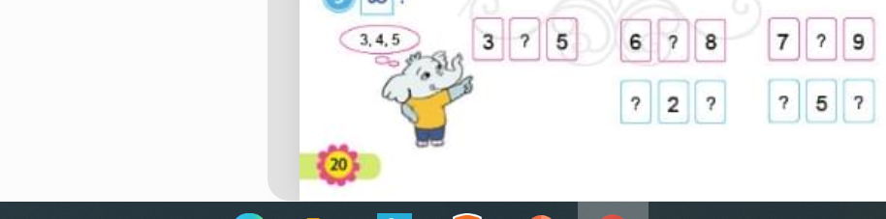
Thứ hai ngày 7 tháng 9 năm 2020
Toán:
Luyện tập
3
Số?
5
8
7
8
9
3
?
6
?
?
4
7
1
3
4
6
?
2
?
?
5
?

Slide 9
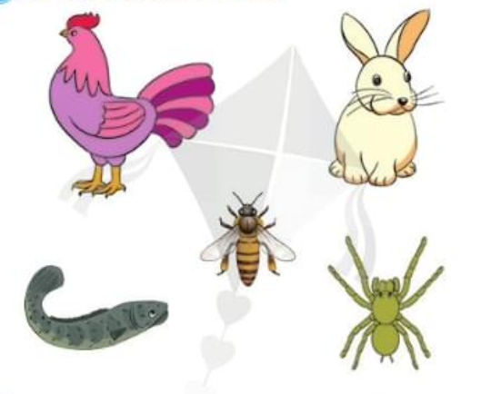
Thứ hai ngày 7 tháng 9 năm 2020
Trò chơi:
Toán:
Luyện tập
Đố bạn
Cách chơi: Mỗi nhóm 2 bạn: Một bạn đố một bạn trả lời. VD “Con gì có 2 chân? Con gì có 4 chân? Con gì có 6 chân? Con gì có 0 chân? Sau đó đổi vai cùng thực hiện.

Slide 10
Thứ hai ngày 7 tháng 9 năm 2020
Toán:
Luyện tập
5
Tìm hình phù hợp
a)
?
b)
?
?

Slide 11

CỦNG CỐ - dÆn dß
Về nhà em cùng người thân tìm thêm các ví dụ có số 10 trong cuộc sống để hôm sau chia sẻ với các bạn.
Bài học hôm nay các em biết them được điều gì?
Từ ngữ toán học nào em cần lưu ý?

Slide 12
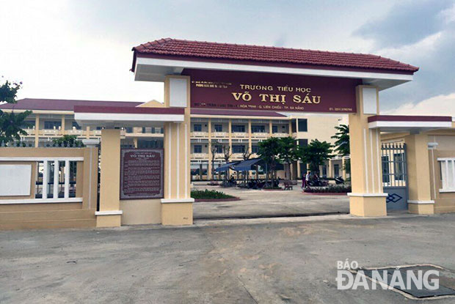
Kính chúc
Các cô giáo, thầy giáo mạnh khỏe!
Chúc các em chăm ngoan, học giỏi !

